Slide 1
OPER10500
Gestion des opérations
L’organisation du travail

Slide 2

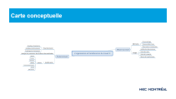
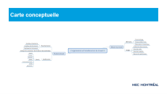
Carte conceptuelle

Slide 3
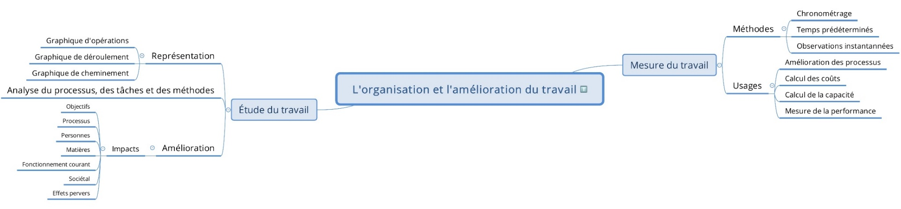
Carte conceptuelle

Slide 4
3. Chronométrage : Calcul des TN et TS
Temps observés moyens (TOM)
Facteur d’allure (FA)
Temps normalisé (TN)
(ou temps de base)
Majorations (Maj)
Temps standard (TS)
TN = TOM × FA/100
TS = TN × (1 + Maj)
Maj : majorations exprimées en %

Slide 5














De la mesure du travail au calcul de capacité
Temps de cycle
Cadence d’un poste de travail
Goulot d’étranglement
Processus séquentiel vs parallèle
Cadence et capacité d’un processus
Taux d’utilisation d’un poste de travail
Taux d’utilisation d’un employé
Amélioration des processus

Slide 6
Temps de cycle
Temps qui s’écoule entre la fin de la fabrication de deux unités consécutives.
Temps de cycle = Temps standard
Nombre de postes travaillant en parallèle

Slide 7
Cadence d’un poste de travail
Nombre d’unités qui peuvent être produites par heure. La cadence est la réciproque du temps de cycle.
Exemple :
Temps de cycle = 15 minutes
Cadence = 4 unités/heure
Cadence = 60 minutes
Temps de cycle
(si le temps de cycle est donné en minutes)
Cadence = 1 heure
Temps de cycle
(si le temps de cycle est donné en heures)

Slide 8


Processus séquentiel vs en parallèle
Processus séquentiel
Processus dans lequel le travail est divisé et où chaque employé réalise seulement une partie du processus.
Processus en parallèle
Processus dans lequel chacun des employés réalise l’ensemble des tâches indépendamment les uns des autres.
1
2
1
2
1
2
1
2
1
2
3
4
3
4
3
4
3
4
3
4

Slide 9
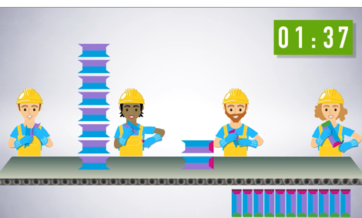
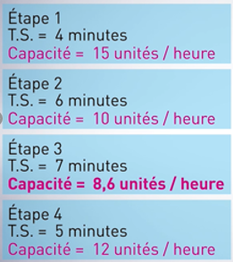
Goulot d’étranglement

Slide 10
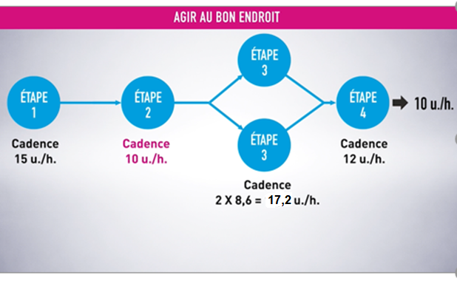
Agir sur le goulot d’étranglement

Slide 11
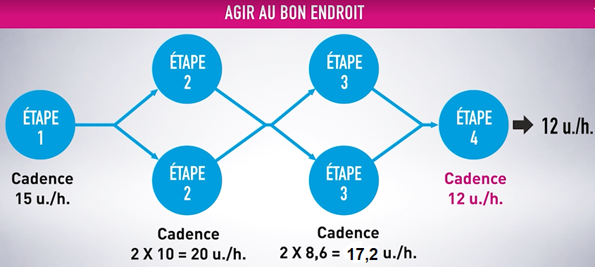
Agir sur le goulot d’étranglement

Slide 12
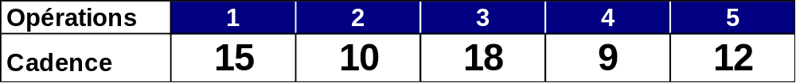
Agir sur le goulot d’étranglement
Où est le goulot ?
1
2
3
4
5

Slide 13
Cadence d’un processus
Nombre d’unités produites durant une période de base (ex. 1 heure) par le processus.
Comment calculer la cadence d’un processus?
  Processus séquentiel : La cadence du processus est égale à la cadence du goulot d’étranglement.
  Processus parallèle : La cadence du processus est égale à la somme des cadences de chaque poste de travail du processus.
  Méthodologie de calcul :
    Somme des temps standards de chaque poste de travail;
    Cadence unitaire = 60 min. / somme des temps standards;
    Cadence total = Nb. d’employés X Cadence unitaire.

Slide 14
Exemple
Cadence d’un processus
Un processus est compose de 5 étapes avec les temps standard suivants :
17 min
18 min
15 min
16 min
17 min
Calculez la cadence :
d’un processus séquentiel où chaque employé est assigné à une seule tâche.
d’un processus parallèle où chaque employé réalise l’ensemble des tâches.
RÉPONSE
Processus séquentiel
Processus parallèle

Slide 15
Taux d’utilisation d’un poste de travail
(avec ajustement au goulot)
Processus séquentiel :
Taux d’utilisation d’un poste
Cadence de l’étape goulot
=
Cadence de cette étape
Taux d’utilisation d’un poste
Temps de cycle de l’étape
=
Temps de cycle de l’étape goulot

Slide 16
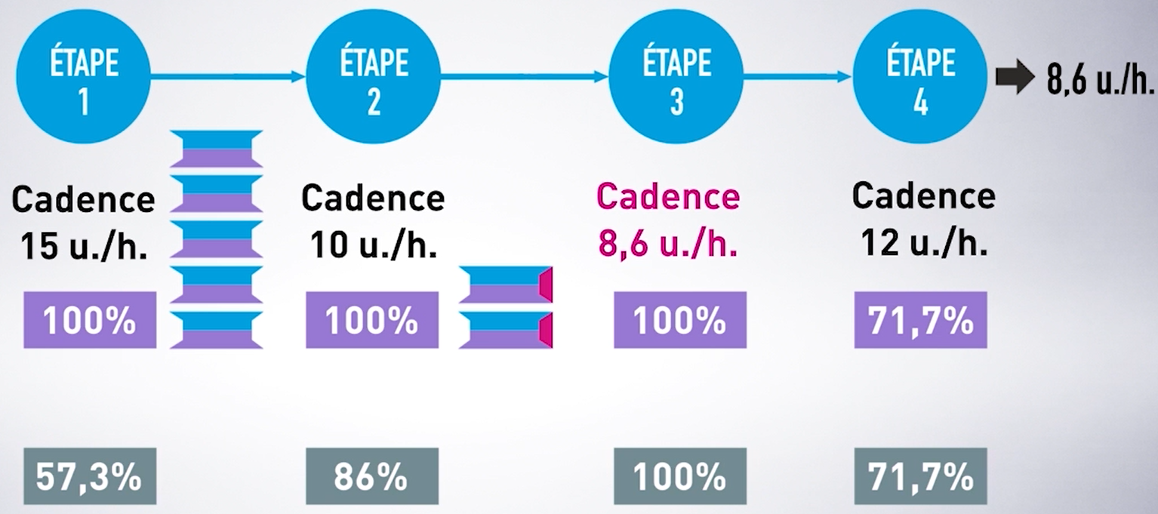
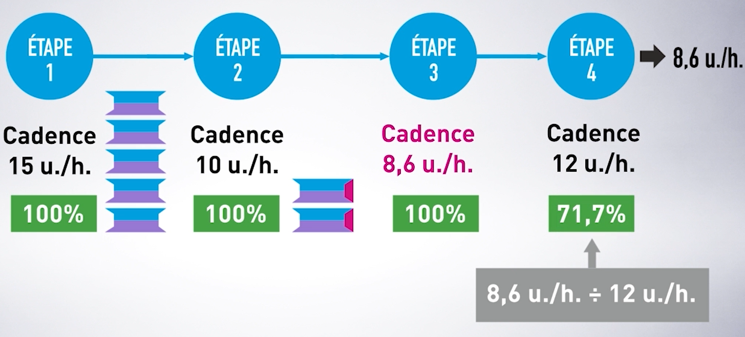


Taux d’utilisation (avec ou sans ajustement)

Slide 17
Exercice
Taux d’utilisation (avec ou sans ajustement)
Exemple d’un processus parallèle
1
15
2
10
3
10
4
9
5
9
Taux d’utilisation sans ajustement au goulot :
Taux d’utilisation avec ajustement au goulot :

Slide 18
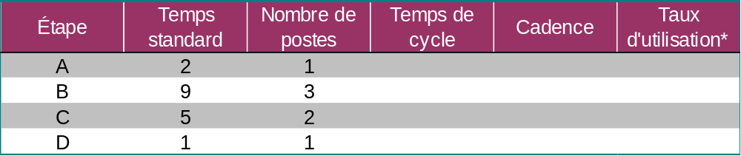
Exercice
Processus séquentiel
Exemple d’un processus séquentiel
B
C
A
B
D
C
B
T.S. T.S. T.S. T.S.
2 min 9 min 5 min 1 min
* Taux d’utilisation avec ajustement au goulot

Slide 19

Exercice
Quelle est la cadence en parallèle?
Exemple d’un processus parallèle
A
A
A
A
A
A
A
B
B
B
B
B
B
B
C
C
C
C
C
C
C
D
D
D
D
D
D
D

Slide 20
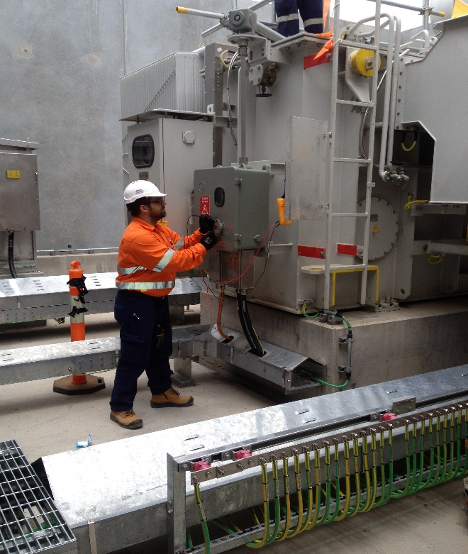
Taux d’utilisation d’un employé
Dans le cas d’un employé qui effectue une tâche pendant laquelle il y a du temps machine, c’est la proportion du temps travaillé par l’employé par rapport au temps standard total de la tâche.
(Temps standard total – Temps machine)
Temps standard total

Slide 21
Exercice
Quel sera le taux d’utilisation de l’employé?
Exemple
Maj = 15 %
Liste des Temps observés
opérations moyen (en min) FA TN TS
1. Préparation des matières 8 100 8 9,2
2. Coupage 3 105 3,15 3,62
3. Perçage 1 95 0,95 1,09
4. Sablage et nettoyage 5 90 4,5 5,18
5. Peinture/ pattes 4 100 4 4,6
6. Vernis/ siège 3 85 2,55 2,93
7. Séchage automatisé 7 100 7 8,05
8. Assemblage 6 100 6 6,9
9. Finition/inspection 2 100 2 2,3
10. Emballage 5 95 4,75 5,46
Total 49,33

Slide 22

Amélioration des processus
Un goulot d'étranglement, ça se déplace...
Il n'est pas nécessairement avantageux de pousser les étapes non - goulot à produire à pleine capacité.
Pour améliorer l'utilisation des ressources, on cherchera à équilibrer les capacités des différentes étapes, bien qu'il soit très difficile d'y parvenir entièrement.

Slide 23
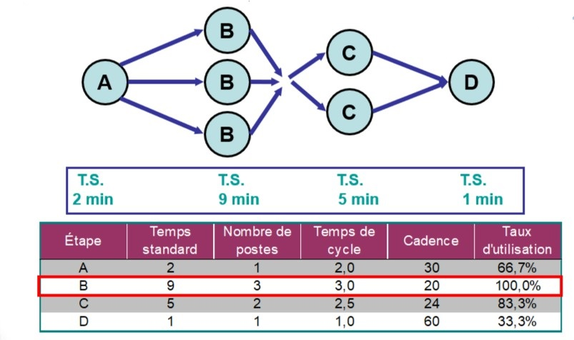
Exercice
Augmenter la cadence?
Exemple d’un processus séquentiel
Notes:
Dans le cas où on ne peut embaucher, ajouter des ressources ou transformer le processus en parallèle, que pourrais-t-on faire pour augmenter la cadence du processus?
Voir diapositive suivante

Slide 24
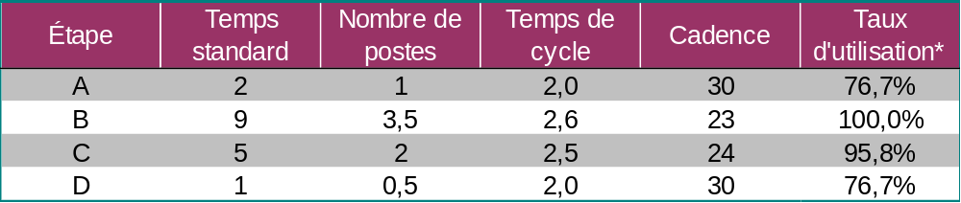
Solution
Équilibrage
0,5 ressource
B
C
A
B
D
C
B
T.S. T.S. T.S. T.S.
2 min 9 min 5 min 1 min
La cadence de la chaîne sera limitée par l’étape 2 = 23 unités / hr
* Taux d’utilisation avec ajustement au goulot

Slide 25

Amélioration des processus
Autres pistes d’amélioration :
Élimination du gaspillage
Diminution des temps standards
Réduction des temps de mise en route (SMED)
Majo statt Senf and licensed under the Creative Commons Attribution-Share Alike 4.0 International license

Slide 26

Exercice
Organisation du travail
Exercice en classe
La mise en conserve des tomates
Page 388
Fichier Excel disponible sur ZoneCours

Slide 27
Questions…

